Slide 1
Лекция 1

Slide 2
Логика традиционная и математическая логика.
Историческая справка : Аристотель годы жизни
Евклид
Г.Лейбниц
Д.Буль
А де Морган
Н.И. Лобачевский
Я.Бояи
Г.Фреге, Ч.Пирс
П.С.Порецкий
Д.Гильберт, Л.Брауэр
Н.А.Васильев, И.И. Жегалкин, А.Н. Колмогоров, П.С. Новиков, А.А.Марков, А.И.Мальцев, С.А.Яновская

Slide 3
«Математическая логика по предмету есть логика, а по методу-математика»
П.С.Порецкий
В современной математике большое распространение получил аксиоматический метод. Он породил не только новые методы, но и новые принципы математического мышления.
Первый этап от Лобачевского до работ Гильберта.
Второй от работ Гильберта до наших дней.
Рассмотрим 2 примера:
М – множество людей, R - действительные числа. Элементы М и R удовлетворяют следующим аксиомам:
1.Никакой объект не предшествует сам себе.
2.Если Х предшествует У, а У предшествует Z, то Х предшествует Z.
М - люди. Х старше У. R – числа Х меньше У.
Системы объектов в этих двух примерах : М и R Система, состоящая из этих 2х аксиом
Утверждения 1 и 2 называются аксиомами- они определили эту систему, а совокупность объектов называется интерпретацией данной системы аксиом.
М и R – интерпретации. Делая логические выводы, мы будем получать утверждения истинные для любой системы объектов, удовлетворяющей данным аксиомам. Более значительным примером построения аксиоматической системы есть система аксиом геометрии.

Slide 4
«В центре всякой трудности лежит возможность»
А.Энштейн
Алгебра высказываний наиболее простая часть математической логики.
План изучения раздела:
Объект изучения: Высказывания, логические связки.
Законы 1-23, ФЛВ
Дизъюнктивная нормальная форма (ДНФ).
Основное положение: Любое высказывание можно задать формулой логики высказываний, а именно некоторой ДНФ.
Конъюнктивная нормальная форма(КНФ).

Slide 5
Основные понятия алгебры высказываний
Какие из предложений являются высказываниями?
Москва-столица России;
Студент медицинского универститета;
Треугольник АВС подобен треугольнику ВТК;
В Екатеринбурге 23 марта 2015 года в 15:00 на перекрёстке улиц Большакова и Малышева светило солнце;
Луна есть спутник Земли;
Треугольник называется равносторонним, если все его стороны равны;
Кислород-газ.
Ответы

Slide 6
Ответы:
1,4, 5, 6, 7

Slide 7
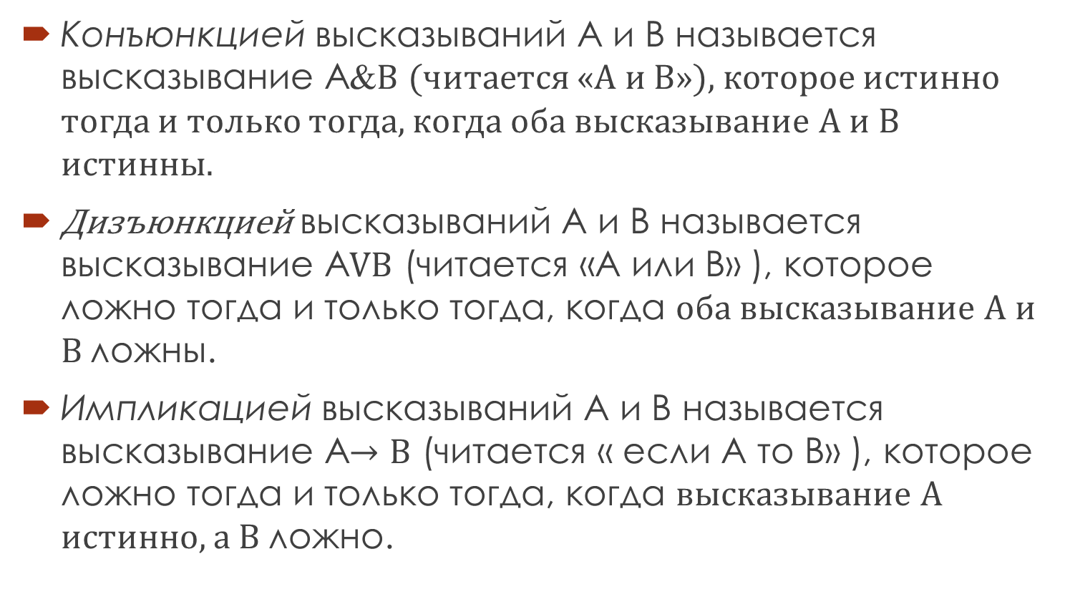
Логические операции.
Конъюнкцией высказываний А и В называется высказывание А&В (читается «А и В»), которое истинно тогда и только тогда, когда оба высказывание А и В истинны.
Дизъюнкцией высказываний А и В называется высказывание А$VВ$ (читается «А или В» ), которое ложно тогда и только тогда, когда оба высказывание А и В ложны.
Импликацией высказываний А и В называется высказывание А$→В$ (читается « если А то В» ), которое ложно тогда и только тогда, когда высказывание А истинно, а В ложно.

Slide 8
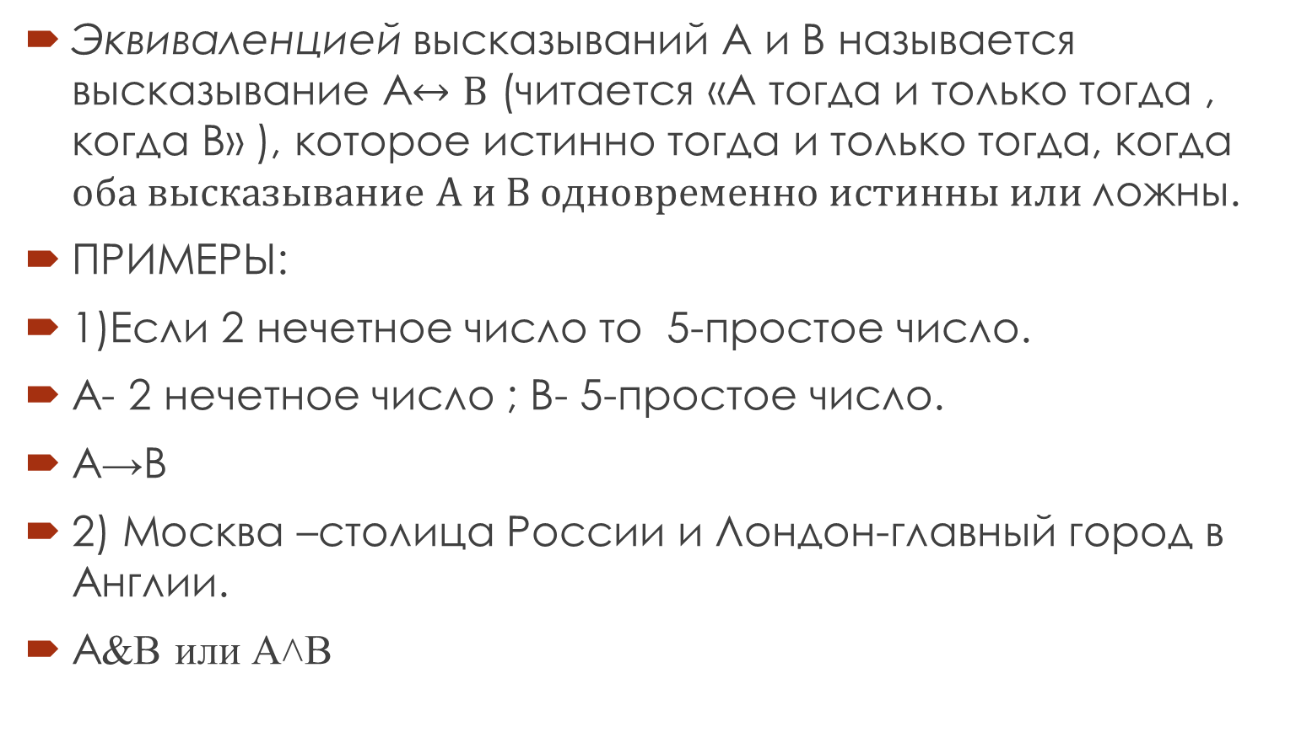
А- посылка или условие, а В следствие или заключение
Эквиваленцией высказываний А и В называется высказывание А$↔В$ (читается «А тогда и только тогда , когда В» ), которое истинно тогда и только тогда, когда оба высказывание А и В одновременно истинны или ложны.
ПРИМЕРЫ:
1)Если 2 нечетное число то 5-простое число.
А- 2 нечетное число ; В- 5-простое число.
А→В
2) Москва –столица России и Лондон-главный город в Англии.
А&В или А˄В

Slide 9
Операции над высказываниями
Задание: Указать значение истинности высказываний
Санкт-Петербург расположен на Неве и 2+3=5;
7-простое число и 9-простое число;
7-простое число или 9-простое число;
Число 2 четное или это число простое;
3+4=7 и 4*3=12
Фобос и Луна –спутники Марса;
2-рациональное число или -5-иррациональное число;
Если 2 нечетное число то 5-простое число;
Ответы

Slide 10
Ответы:
И
Л
И
И
И
Л
И
И

Slide 11
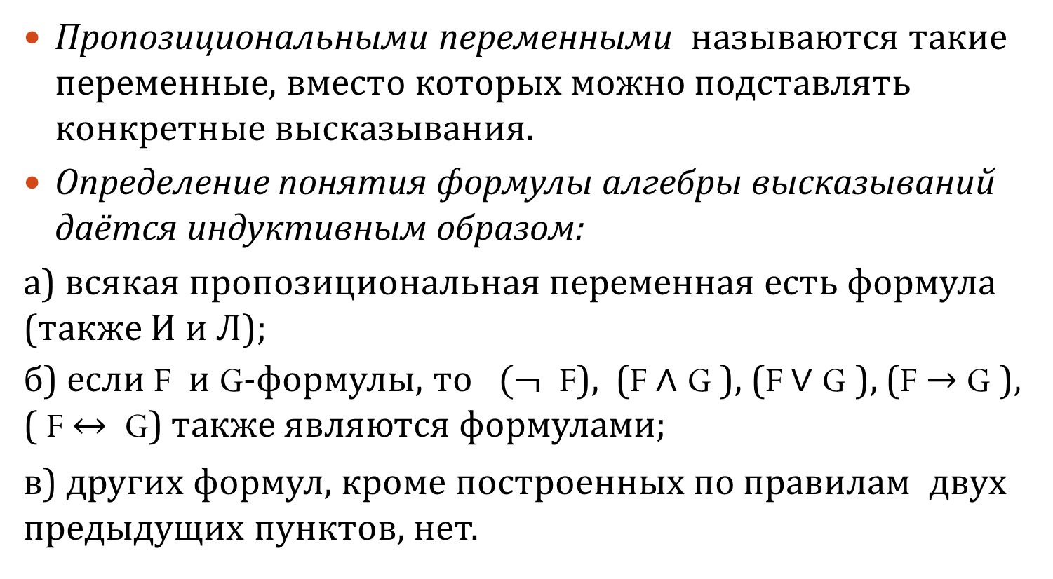
Формулы высказываний
Пропозициональными переменными называются такие переменные, вместо которых можно подставлять конкретные высказывания.
Определение понятия формулы алгебры высказываний даётся индуктивным образом:
а) всякая пропозициональная переменная есть формула (также И и Л);
б) если F и G-формулы, то $(¬$ F), (F $∧$ G ), (F $∨$ G ), (F $→$G ), ( F $↔$ G) также являются формулами;
в) других формул, кроме построенных по правилам двух предыдущих пунктов, нет.

Slide 12
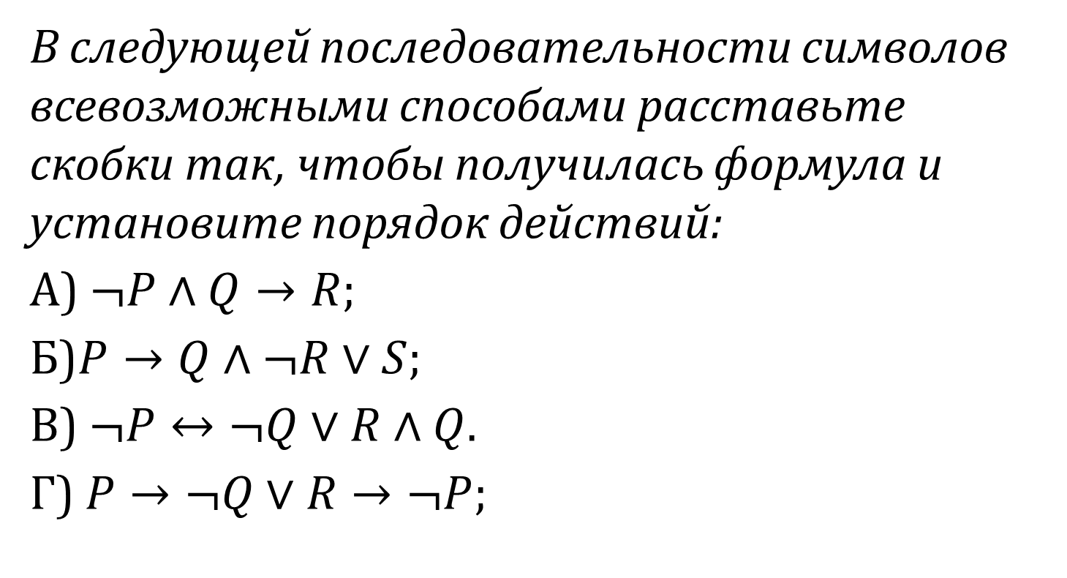
Формулы алгебры высказываний
В следующей последовательности символов всевозможными способами расставьте скобки так, чтобы получилась формула и установите порядок действий:
А) $¬P∧Q→R;$
Б)$P→Q∧¬R∨S;$
В) $¬P↔¬Q∨R∧Q.$
Г) $P→¬Q∨R→¬P;$
Ответы

Slide 13

Ответы:
Покажем на примере пункта А):
А) $¬P∧Q→R;$
$¬P∧Q→R$
$¬P∧(Q→R$)
$¬(P∧Q)→R$
$¬(P∧Q→R$)
$¬(P∧(Q→R)$)
1 2 3
2 3 1
2 1 3
3 1 2
Примечание:
Остальные пункты выполнить аналогично
3 2 1

Slide 14
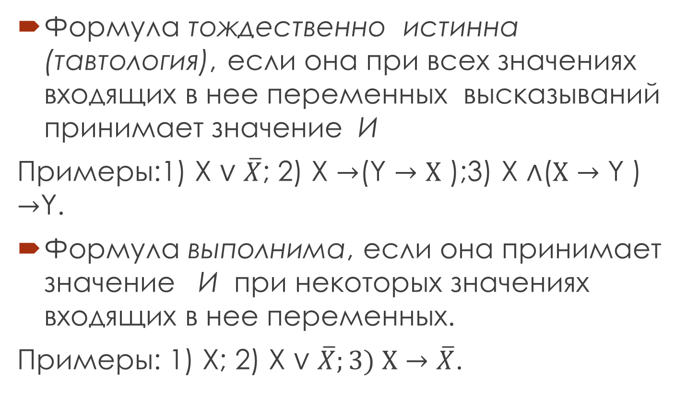
Виды формул
Формула тождественно истинна (тавтология), если она при всех значениях входящих в нее переменных высказываний принимает значение И
Примеры:1) X $∨$ $\overline{X}$; 2) X $→$(Y $→X$ );3) X $∧$($X→\text{Y}$ ) $→$Y.
Формула выполнима, если она принимает значение И при некоторых значениях входящих в нее переменных.
Примеры: 1) Х; 2) X $∨$ $\overline{X};3) X$ $→\overline{X}$.

Slide 15
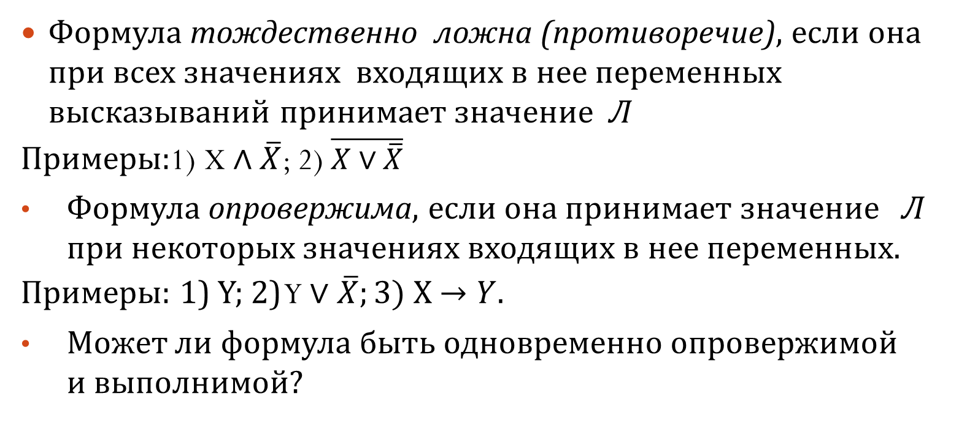
Виды формул
Формула тождественно ложна (противоречие), если она при всех значениях входящих в нее переменных высказываний принимает значение Л
Примеры:1) X $∧$ $\overline{X}$; 2) $\overline{X∨\overline{X}}$
Формула опровержима, если она принимает значение Л при некоторых значениях входящих в нее переменных.
Примеры: 1) Y; 2) Y $∨$ $\overline{X};3) X$ $→Y$.
Может ли формула быть одновременно опровержимой и выполнимой?

Slide 16
Законы логики высказываний
A ∧ A ≡ A
2. A ∨ A ≡ A,) — свойства идемпотентности
3. A ∧ B ≡ B ∧ A
4. A ∨ B ≡ B ∨ A,) — свойства коммутативности
5. A ∧ (B ∧ C) ≡ (A ∧ B) ∧ C
6. A ∨ (B ∨ C) ≡ (A ∨ B) ∨ C, ) — свойства ассоциативности
7. A ∧ (B ∨ C) ≡ (A ∧ B) ∨ (A ∧ C)
8. A ∨ (B ∧ C) ≡ (A ∨ B) ∧ (A ∨ C), ) — свойства дистрибутивности
9. ¬(A ∧ B) ≡ ¬A ∨ ¬B
10. ¬(A ∨ B) ≡ ¬A ∧ ¬B, ) — свойства де Моргана
11. A ∧ (A ∨ B) ≡ A
12. A ∨ (A ∧ B) ≡ A,) — свойства поглощения

Slide 17
Законы логики высказываний
13. ¬(¬A) ≡ A — свойство двойного отрицания
14. A ⇒ B ≡ ¬B ⇒ ¬A — свойство контрапозиции
15. ¬(A ⇒ B) ≡ A ∧ ¬B — свойство отрицания импликации
16. A ∧ ¬A ≡ Л — свойство противоречия
17. A ∨ ¬A ≡ И — свойство исключенного третьего
18. A ⇒ B ≡ ¬A ∨ B
19. A ⇔ B ≡ (A ⇒ B) ∧ (B ⇒ A)
20. A ∧ И ≡ A
21. A ∨ И ≡ И
22. A ∧ Л ≡ Л
23. A ∨ Л ≡ A.

Slide 18
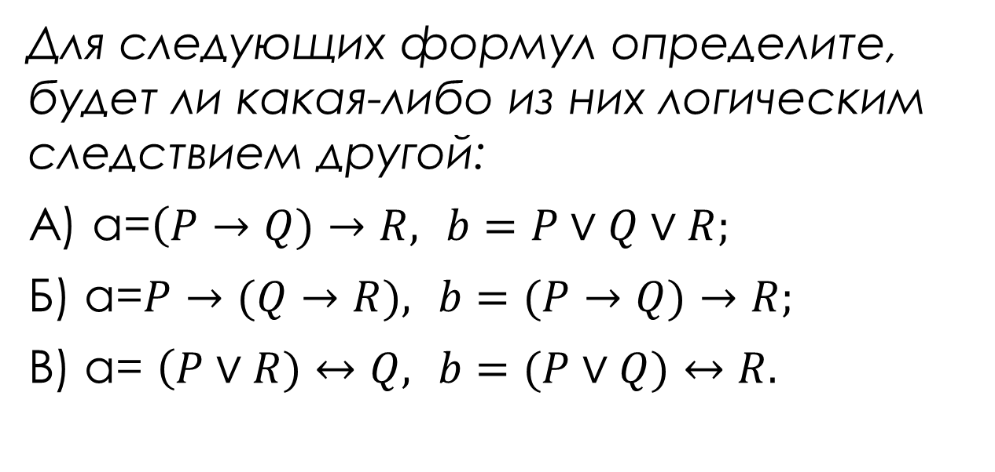
Формулы алгебры высказываний
Для следующих формул определите, будет ли какая-либо из них логическим следствием другой:
А) a=$\left(P→Q)→R, b=P∨Q∨R;\right.$
Б) a=$P→(Q→R), b=(P→Q)→R;$
В) a= $\left(P∨R)↔Q, b=(P∨Q)↔R.\right.$
Ответы

Slide 19
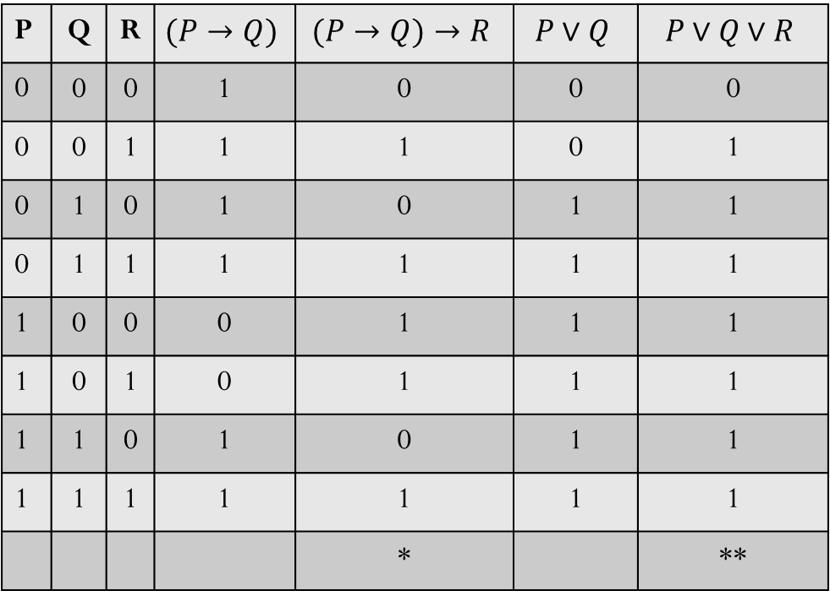
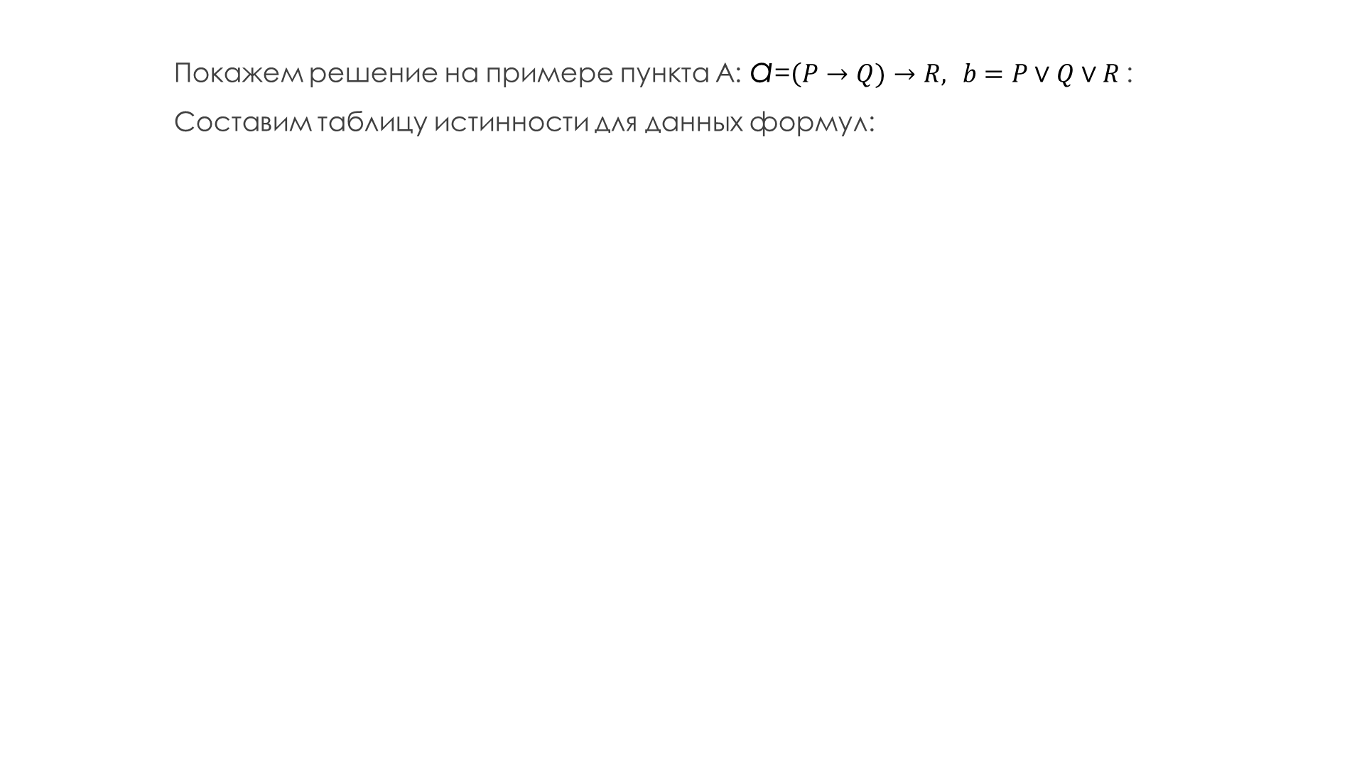
Ответы:
Покажем решение на примере пункта А: a=$\left(P→Q)→R, b=P∨Q∨R\right.$:
Составим таблицу истинности для данных формул:
P | Q | R | $$(P→Q)$$ | $$(P→Q)→R$$ | $$P∨Q$$ | $$P∨Q∨R$$
0 | 0 | 0 | 1 | 0 | 0 | 0
0 | 0 | 1 | 1 | 1 | 0 | 1
0 | 1 | 0 | 1 | 0 | 1 | 1
0 | 1 | 1 | 1 | 1 | 1 | 1
1 | 0 | 0 | 0 | 1 | 1 | 1
1 | 0 | 1 | 0 | 1 | 1 | 1
1 | 1 | 0 | 1 | 0 | 1 | 1
1 | 1 | 1 | 1 | 1 | 1 | 1
 |  |  |  | * |  | **
Сопоставляя столбцы * и **, видим, что во всякой строке, в которой в столбце * стоит 1, в столбце ** также стоит 1, но не наоборот (например, третья строка). Это означает, что вторая данная формула является логическим следствием первой, но первая, в свою очередь, не является логическим следствием первой.
Примечание:
Остальные пункты выполнить аналогично

Slide 20
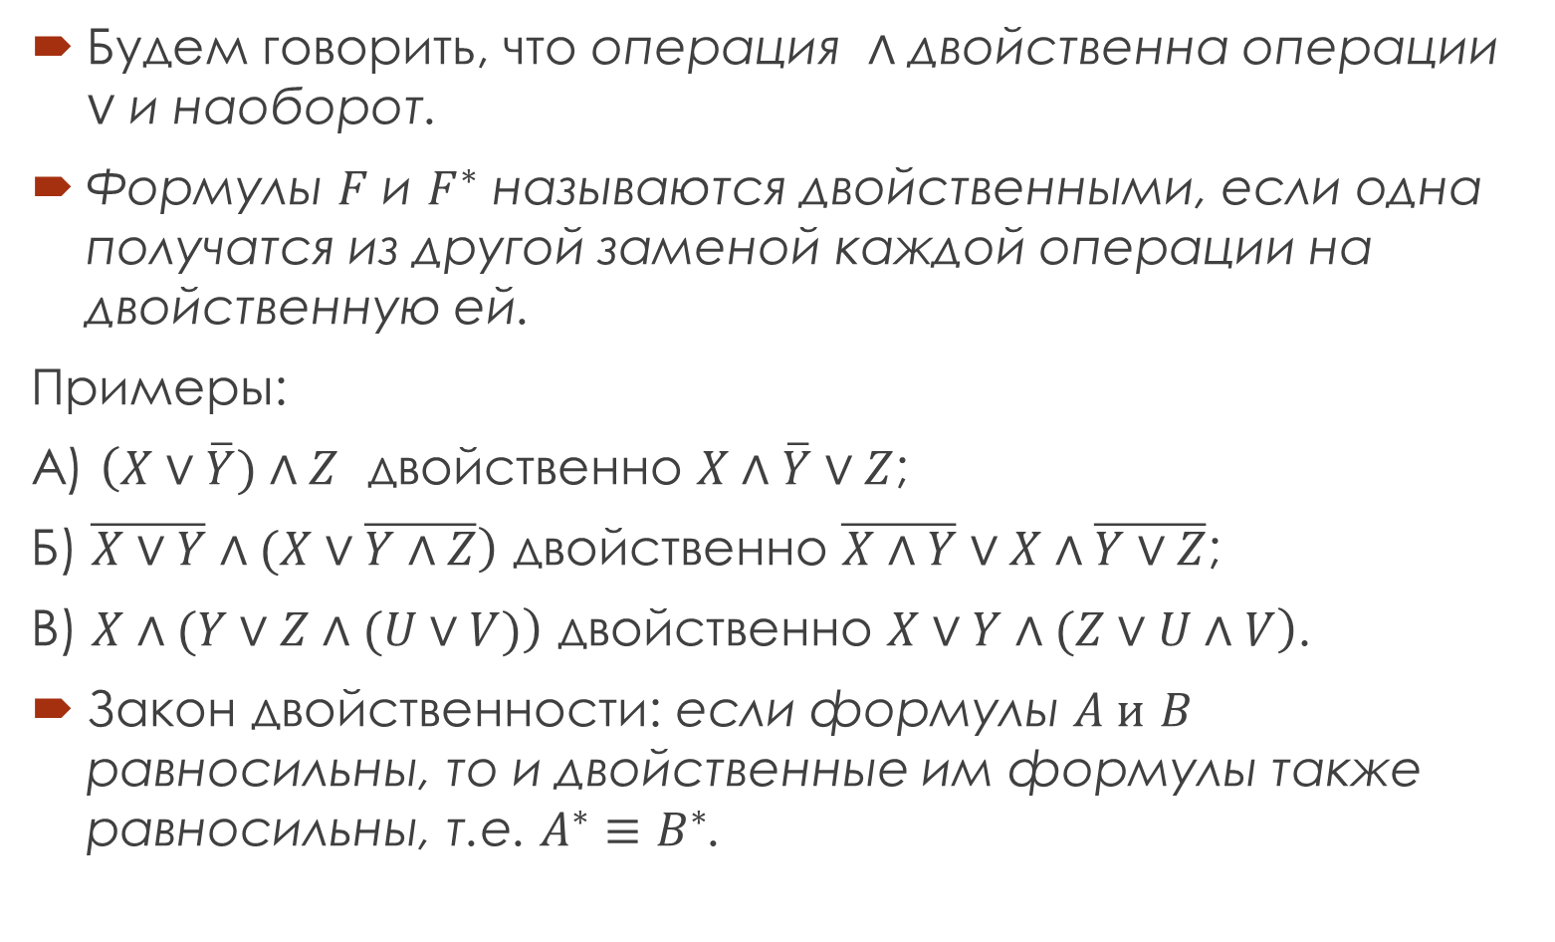
Закон двойственности
Будем говорить, что операция $∧$ двойственна операции $∨$ и наоборот.
Формулы $F$ и $F^{∗}$ называются двойственными, если одна получатся из другой заменой каждой операции на двойственную ей.
Примеры:
А) $\left(X∨\overline{Y})∧Z\right.$ двойственно $X∧\overline{Y}∨Z$;
Б) $\left.\overline{X∨Y}∧(X∨\overline{Y∧Z}\right)$ двойственно $\overline{X∧Y}∨X∧\overline{Y∨Z}$;
В) $\left.X∧(Y∨Z∧(U∨V)\right)$ двойственно $\left.X∨Y∧(Z∨U∧V\right)$.
Закон двойственности: если формулы $A и$ $B$ равносильны, то и двойственные им формулы также равносильны, т.е. $A^{∗}≡B^{∗}$.

Slide 21
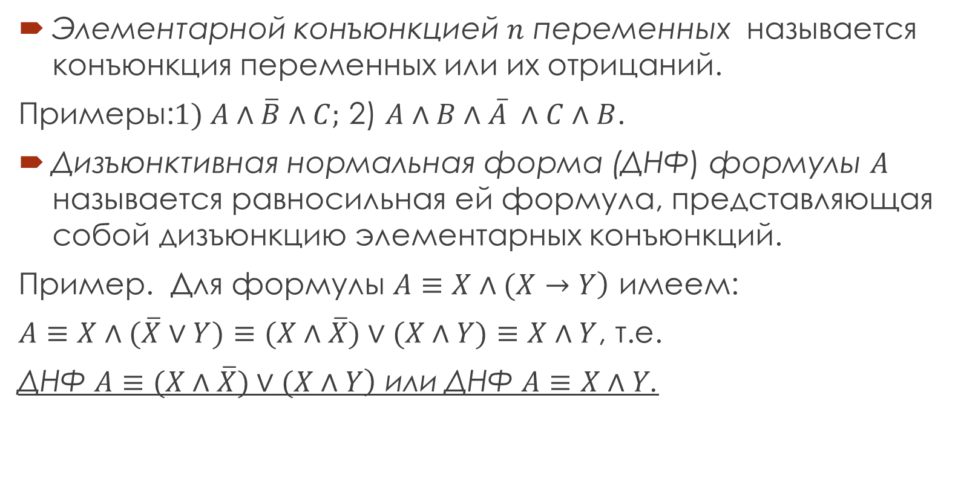
Дизъюнктивная нормальная форма (ДНФ)
Элементарной конъюнкцией $n$ переменных называется конъюнкция переменных или их отрицаний.
Примеры:$1) A∧\overline{B}∧C;$ 2) $A∧B∧\overline{A} ∧C∧B$.
Дизъюнктивная нормальная форма (ДНФ) формулы $A$ называется равносильная ей формула, представляющая собой дизъюнкцию элементарных конъюнкций.
Пример. Для формулы $\left.A≡X∧(X→Y\right)$ имеем:
$A≡X∧(\overline{X}∨Y)≡(X∧\overline{X})∨(X∧Y)≡X∧Y$, т.е.
ДНФ $\left.A≡(X∧\overline{X})∨(X∧Y\right)$ или ДНФ $A≡X∧Y$.

Slide 22
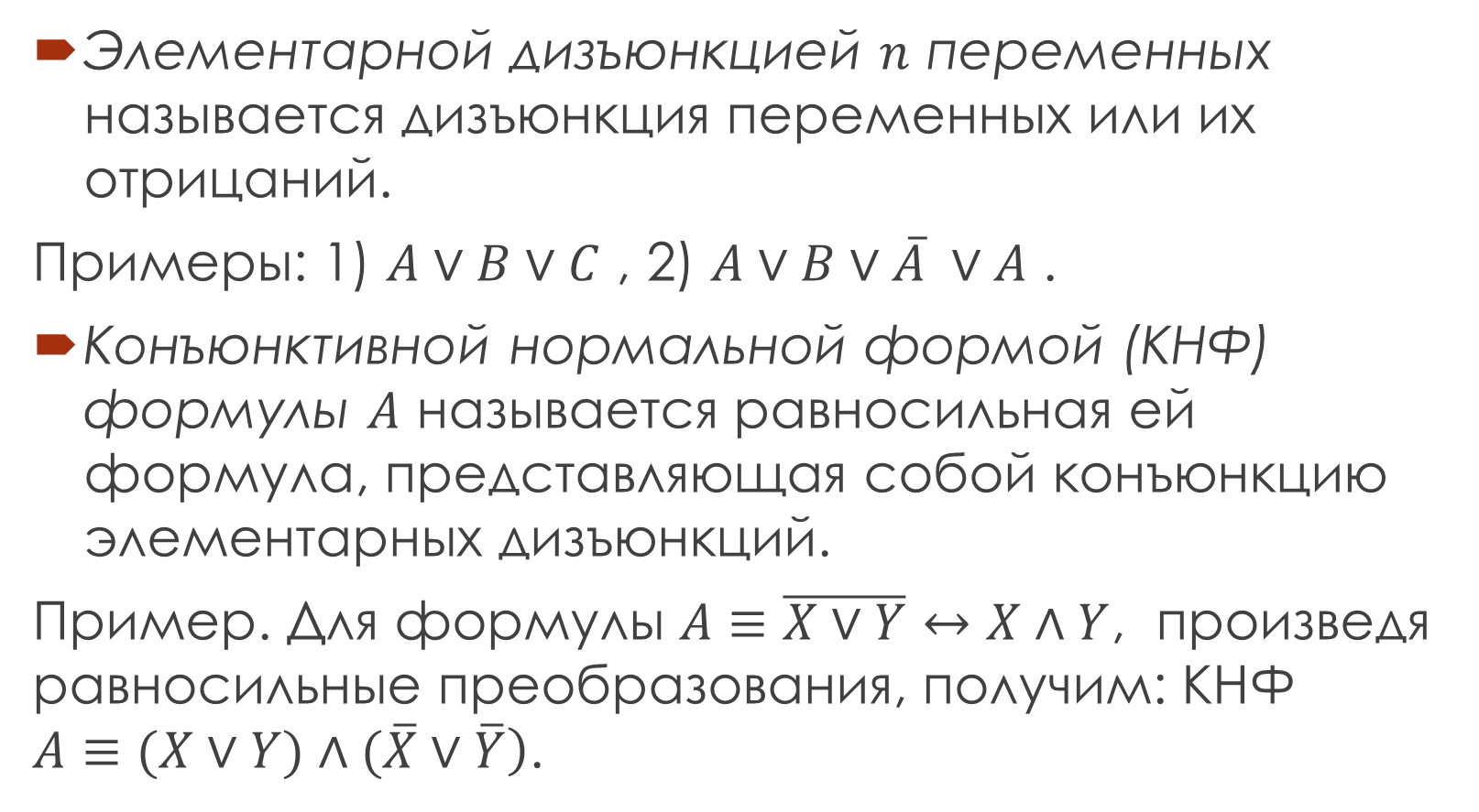
Конъюнктивная нормальная форма (КНФ)
Элементарной дизъюнкцией $n$ переменных называется дизъюнкция переменных или их отрицаний.
Примеры: 1) $A∨B∨C$ , 2) $A∨B∨\overline{A} ∨A$ .
Конъюнктивной нормальной формой (КНФ) формулы $A$ называется равносильная ей формула, представляющая собой конъюнкцию элементарных дизъюнкций.
Пример. Для формулы $A≡\overline{X∨Y}↔X∧Y$, произведя равносильные преобразования, получим: КНФ $\left.A≡(X∨Y)∧(\overline{X}∨\overline{Y}\right)$.

